Slide 1
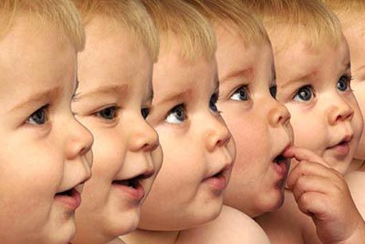
Штучне Клонування

Slide 2
Цілі уроку: ознайомити учнів із сучасними ембріотехнологіями та технологіями клонування, розглянути історію їх розвитку й перспективи використання в медицині, сільському господарстві й промисло­вості; розвивати логічне мислення; ви­ховувати почуття відповідальності за свої дії та дбайливе ставлення до живих організмів.
Обладнання й матеріали: таблиці, фотографії або слайди презента­ції, які демонструють схеми ембріотехнологій та клонування, їх досягнення та головні напрямки розвитку й можливого застосування.

Slide 3
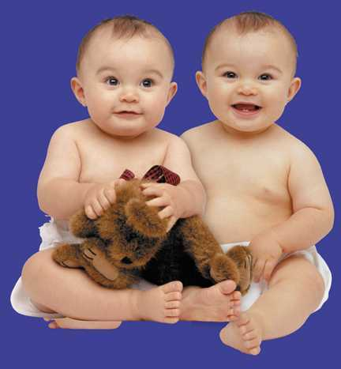
Клонування — це метод розмноження статевороздільних істот (тварин і людей), з допомогою якого в нестатевий спосіб можна отримати новий організм, який буде генетично ідентичним до організму, що передбачається клонувати.

Slide 4
Існують два різні шляхи, з допомогою яких можна досягнути клонування.
1. Перенесення ядра клітини суб’єкта, якого хочуть клонувати (дублювати).
2. Розщеплення ембріонів, тобто штучне проведення природного процесу формування ідентичних близнюків (або монозигот), який полягає в мікрохірургічному поділі ембріональних клітин на перших стадіях їхнього розвитку (до 14 днів після запліднення) на два або більше ідентичних ембріонів.

Slide 5
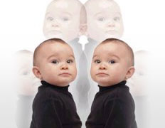
Клонування людини
- це точне відтворення будь-якого об’єкта будь-яку кількість разів

Slide 6
Всупереч поширеній думці, клон не є завжди точною копією людини, на основі якої був склонований, оскільки при клонуванні копіюється лише генотип, а фенотип може бути відмінним, у залежності від навколишнього середовища, обставин. Так, наприклад, якщо взяти шість різних клонів і вирощувати їх у різних умовах:
клон при поганому харчування виросте низьким і худим
клон, якого постійно перегодовувати і обмежувати у фізичних навантаженнях, буде страждати ожирінням
клон, який харчувався висококалорійною, але недостатньою на вітаміни та мінерали необхідні для росту, виросте товстим, але невисоким
клон, забезпечений нормальним харчуванням і серйозними фізичними навантаженнями, виросте сильним і мускулястим
клон, якому довелося в період росту носити важкі речі, виросте невисоким, але мускулястим
клон, якому в ембріональному періоді вводили тератогенні речовини, буде мати вроджені відхилення від розвитку

Slide 7
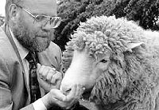
Першим клонованим організмом була вівця Доллі. Експеримент проводився у Великобританії, у місті Мітлодіан, Шотландія. Тут вона народилася 5 липня 1996 року, преса ж повідомила про це лише через 7 місяців — 22 лютого 1997 року. Проживши 6 років, вона померла 14 лютого 2003 року.

Slide 8
До клонування Доллі уже були перші спроби склонувати організми, зокрема були клоновані вівці Меган і Мораг тою самою групою вчених. Статті про них були опублікована у журналі Nature 1997 року. В процесі створення Доллі в 277 яйцеклітин було вселено ядра із нестатевих клітин, після чого було утворено 29 ембріонів, із яких вижила лише Доллі. 9 квітня 2003 року муміфіковані рештки вівці було передано до Единбурзького музею.

